Slide 1
ОБ ИТОГОВОЙ АТТЕСТАЦИИ УЧИТЕЛЕЙ-СЛУШАТЕЛЕЙ ПРОГРАММЫ «ШКОЛА СОВРЕМЕННОГО УЧИТЕЛЯ»
Неговорова Вера Александровна, региональный координатор
01.12.2021 г.

Slide 2
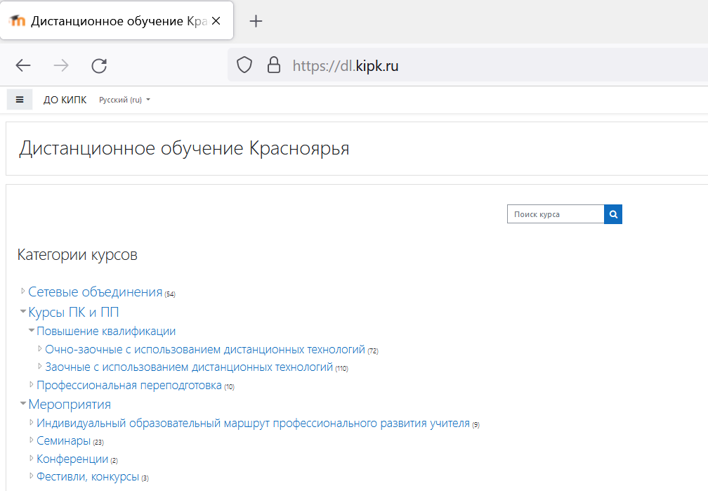
Программа ПК «Школа современного учителя»
(получены зачеты)
Основное обучение на портале Цифровая Экосистема ДПО https://education.apkpro.ru

Slide 3
Модули программы ««Школа современного учителя»»
«Государственная политика в образовании»
«Специфика предметного содержания»
«Особенности современной методики преподавания»
«Формирование функциональной грамотности»
Модули по выбору (финансовая грамотность и глобальные компетенции) открыты с 20.11
Итоговая аттестация с 6 декабря (9.00 МСК) по 10 декабря (12.00 МСК)
Итоговая аттестация на портале Цифровая Экосистема ДПО https://education.apkpro.ru (проверить доступ в личный кабинет и к курсу!)

Slide 4
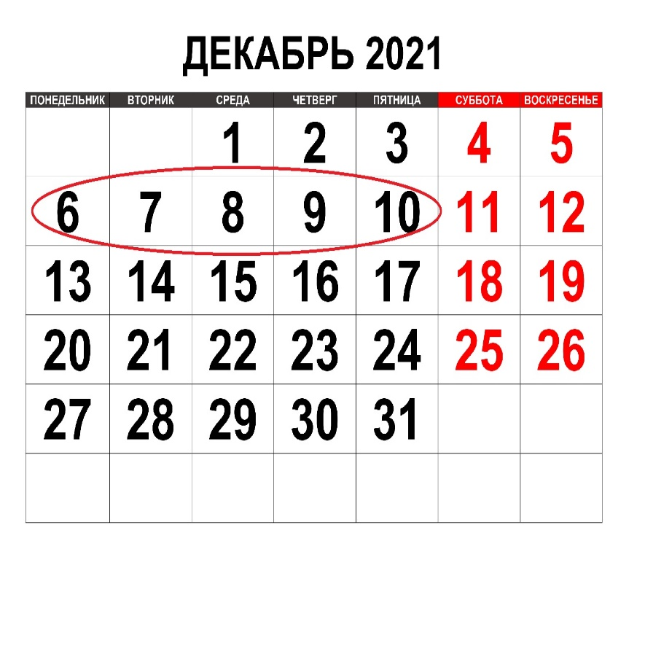
ИТОГОВАЯ АТТЕСТАЦИЯ
Количество попыток на итоговой аттестации – 1 !
Время выполнения – не ограничено (обеспечить стабильный интернет!)
Рекомендуется при прохождении тестирования использовать стационарный компьютер или ноутбук. Не рекомендуется использовать мобильный телефон, планшет во избежание некорректного отображения тестовых заданий
Рекомендуется приступать к тестированию не позднее 9:00 (МСК) 9 декабря.
Итоговая аттестация с 6 декабря (9.00 МСК) по 10 декабря (12.00 МСК)

Slide 5
ИТОГОВАЯ АТТЕСТАЦИЯ
Тест включает 50 заданий (40 - предметные, 10 – на функциональную грамотность)
Половина предметных заданий взяты из вопросов входного тестирования
Для перехода к следующему вопросу необходимо выбрать ответ и нажать кнопку "Ответить"
Сессия будет завершена только при нажатии слушателем кнопки "Завершить аттестацию". Результат итоговой аттестации сразу же отобразится на экране.
.

Slide 6
ИТОГОВАЯ АТТЕСТАЦИЯ
Итоговая аттестация пройдена успешно при 60% правильных ответов !
Удостоверение о повышении квалификации будет выдаваться на основании успешного прохождения итоговой аттестации Если меньше 60% правильных ответов – удостоверения не будет!
По завершению тестирования – сделать и сохранить скриншот результата, если выгружается справка об обучении – обязательно сохранить!
После завершения итогового тестирования слушателям будет предложено заполнить анкету. Для начала анкетирования необходимо перейти по ссылке и заполнить предложенную форму.

Slide 7
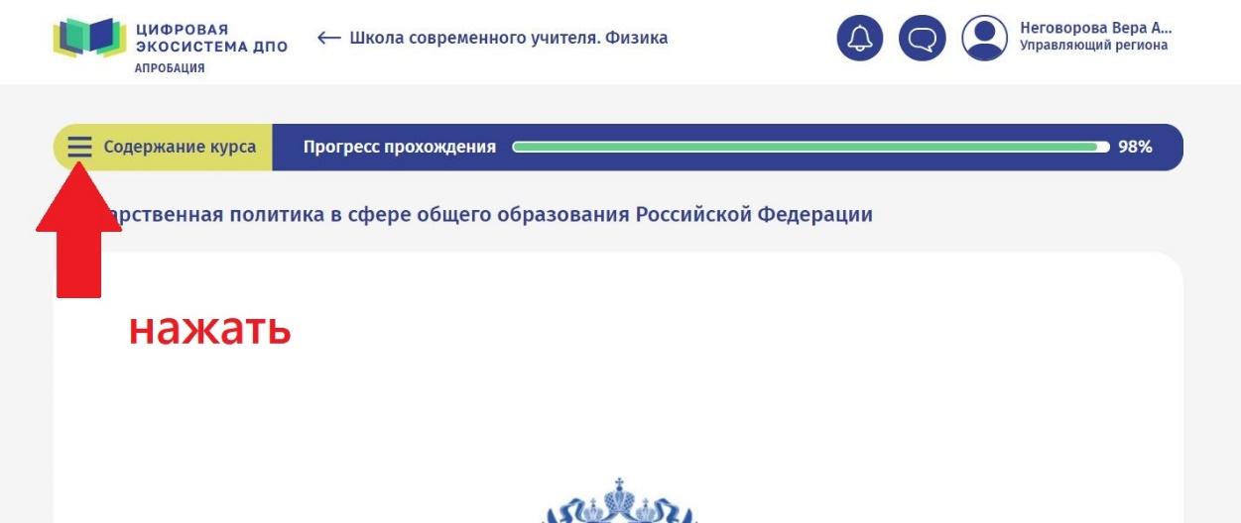
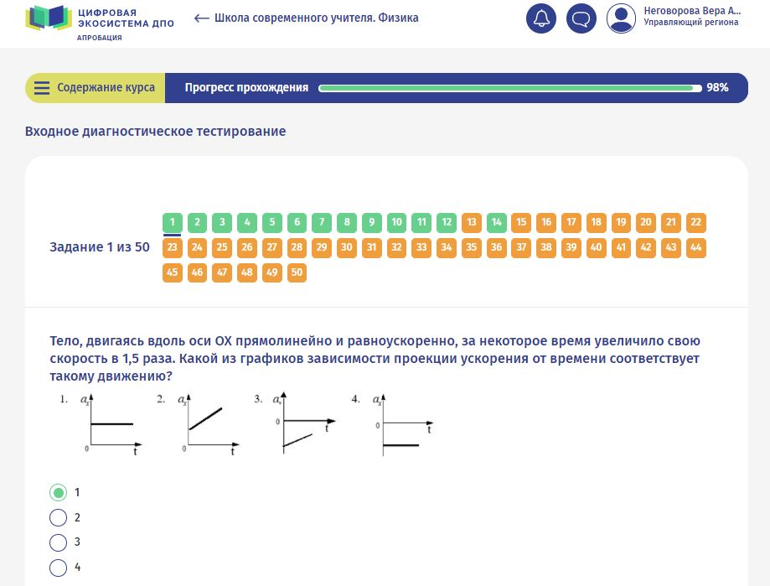
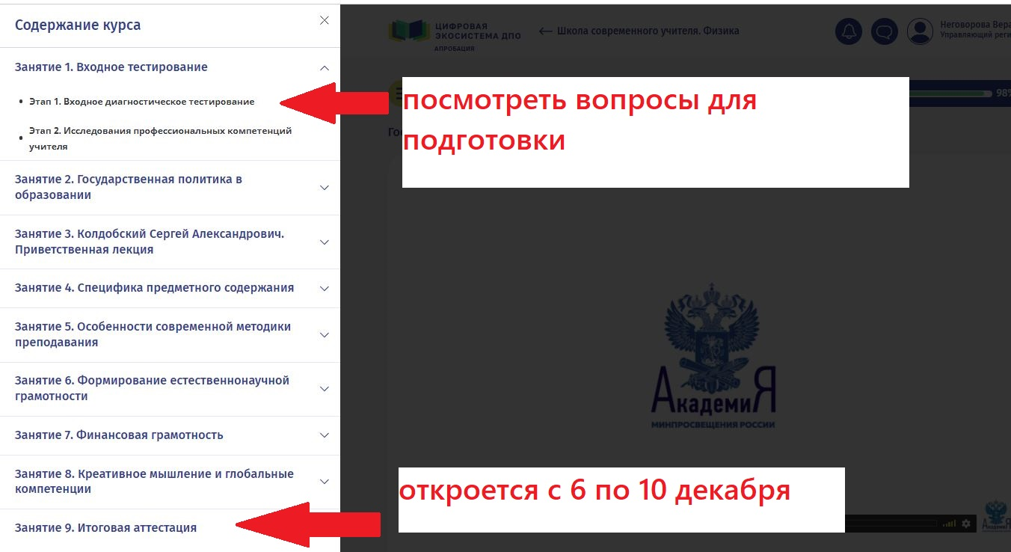
Подготовка перед итоговой аттестацией

Slide 8
КОНТАКТЫ
Федеральная служба поддержки телефон: 8 (800) 200-91-85 звонок бесплатный 7.00 - 19.00 МСК
Региональный координатор Неговорова Вера Александровна negovorova@kipk.ru телефон 8-965-890-8405

Slide 9
СПАСИБО ЗА ВНИМАНИЕ !
УДАЧИ !

